Slide 1

Автоматизация спринт 16
Будилин Юрий

Slide 2
Цель: анализ взаимодействия пользователей с карточками Яндекс.Дзен
Временной диапазон с 18:00 по 19:00 24.09.19
Источники данных для дашборда: дата-инженеры подготовили для нас агрегирующую таблицу dash_visits

Slide 3
Вопросы:
Сколько взаимодействий пользователей с карточками происходит в системе с разбивкой по темам карточек?
Как много карточек генерируют источники с разными темами?
Как соотносятся темы карточек и темы источников?

Slide 4
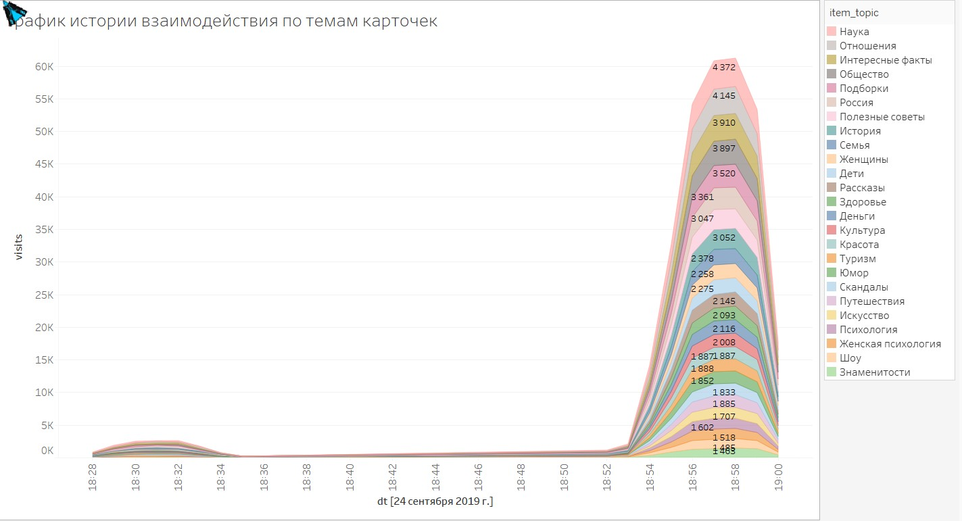
Сколько взаимодействий пользователей с карточками происходит в системе с разбивкой по темам карточек?
Около 61 тысячи событий в пике.
Наука делает больше всего событий: 4,3к. На 2 и 3 месте у нас отношения и интересные факты.
Минимум делят шоу и знаменитости

Slide 5
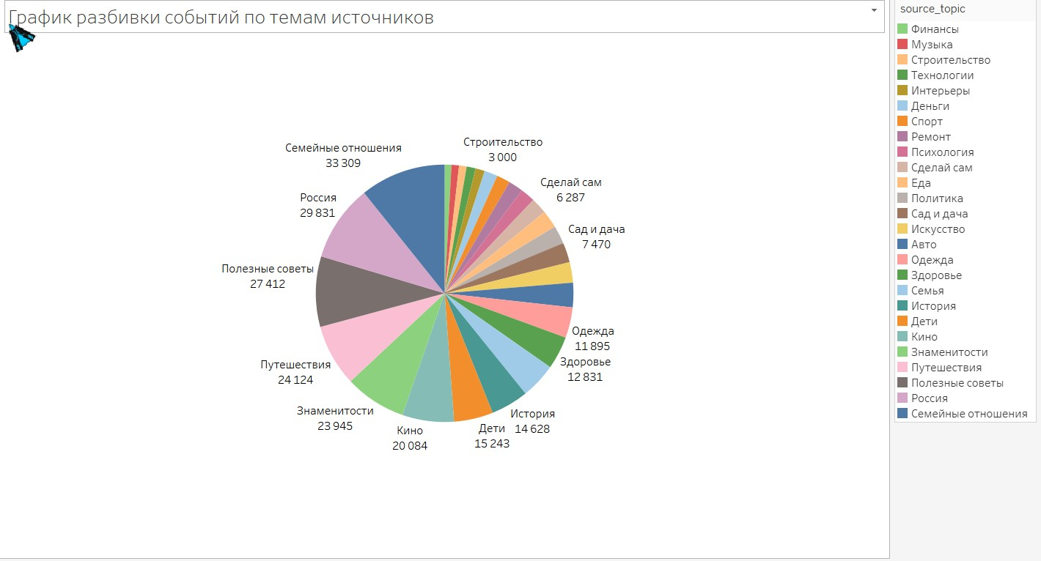
Как много карточек генерируют источники с разными темами?
Лидируют Семейные отношения и Россия с 33309 и 29831 карточек.
Меньше всего у Финансов: 2628

Slide 6
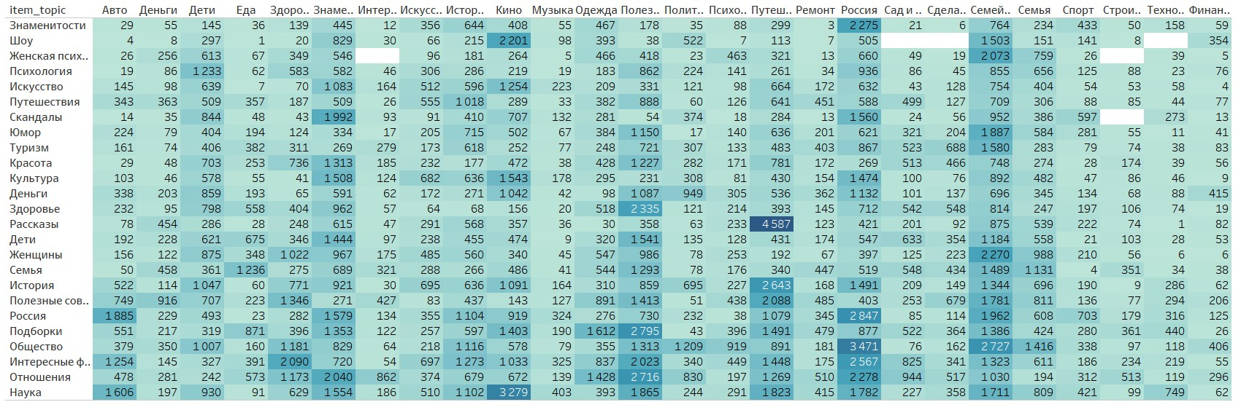
Как соотносятся темы карточек и темы источников?
Здесь лидруют темы Рассказы : Путешествия, а худший результат у Шоу : Еда и Рассказы : Технологии .

Slide 7
Дашбоард:https://public.tableau.com/app/profile/hartess/viz/Book1_16742853328750/Dashboard1?publish=yes

